Slide 1
Hvorfor InterMat?
INTER = INTERESSE
INTER = MELLEM gymnasium og videregående uddannelse
Mind the Gap?

Slide 2
Hvorfor InterMat?
Startet i 2013 i lyset af fremdriftsrefomen:
Hvordan kan vi hjælpe interesserede elever, så de ikke snubler i starten af videregående studier med et væsentligt indhold af matematik?
DTU / KU / CBS
På et tidspunkt i livet hvor de måske samtidig skal lære at lave frikadeller… og i øvrigt stå på egne ben…
Ny relevans 2024:
Fjernelse af 6. SU år…

Slide 3
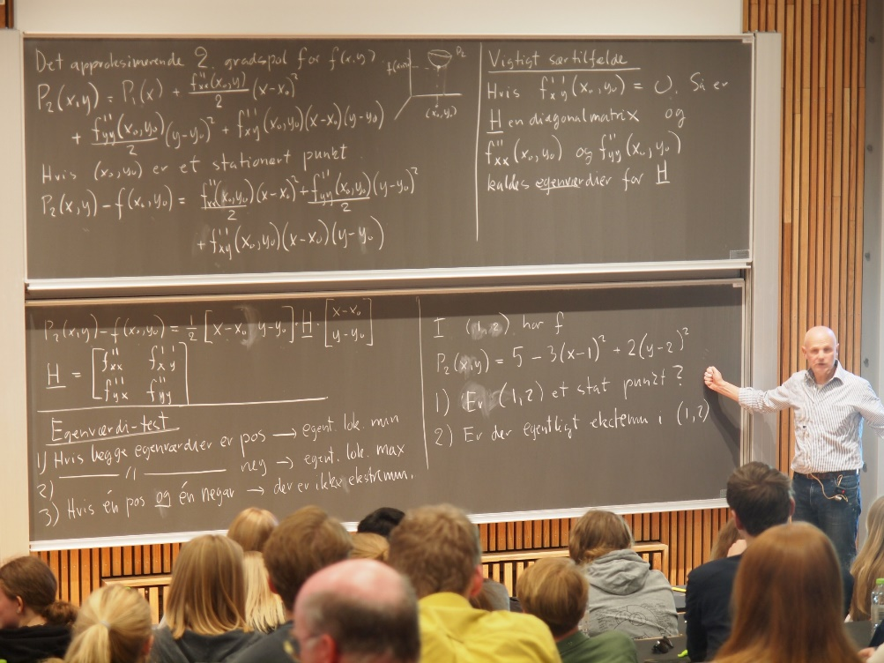
Hvorfor InterMat?
Hvordan kan vi …
skabe interesse for matematik?
etablere nødvendige/nyttige færdigheder før studiestart?
Ny relevans 2024:
mangelfulde matematiktekniske færdigheder…
svært ved at læse undervisnings-materiale…

Slide 4
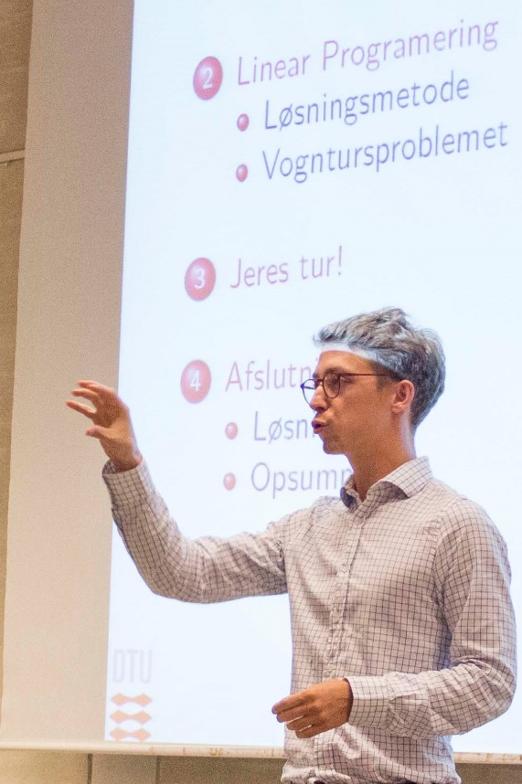
Hvorfor InterMat?
Hvordan kan vi …
dele vores egen begejstring for matematik?
inspirere til SRP-projekter?
bidrage til karrierelæring?
Ny relevans 2024:
…?
Besøg af oplægsholdere fra den virkelige matematiske verden

Slide 5
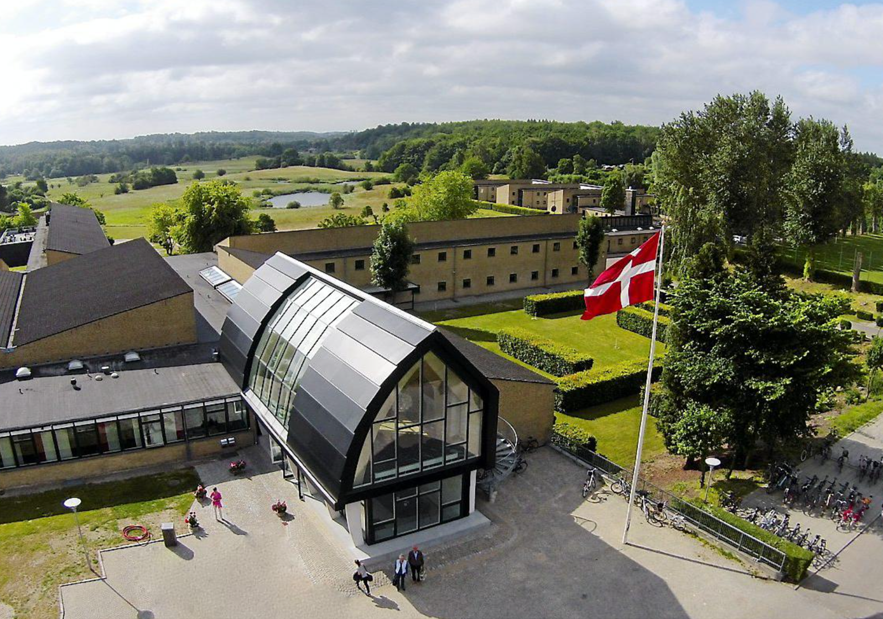
InterMat på BG
Skemalagt (!) modul hver anden uge i forårssemestret i 2g
Kræver skolepolitisk prioritering
Alle 2g-elever tvangsindlagt til første møde
Herefter frivilligt
Matematik udover pensum, men ikke svær matematik – kræver kun interesse
Emner fra første år på DTU/KU/CBS
Teori gennemgået ud fra ppt, suppleret med regneøvelser
Hjælpelærer…
Leder frem og op til InterMat-dag på DTU: wow!

Slide 6
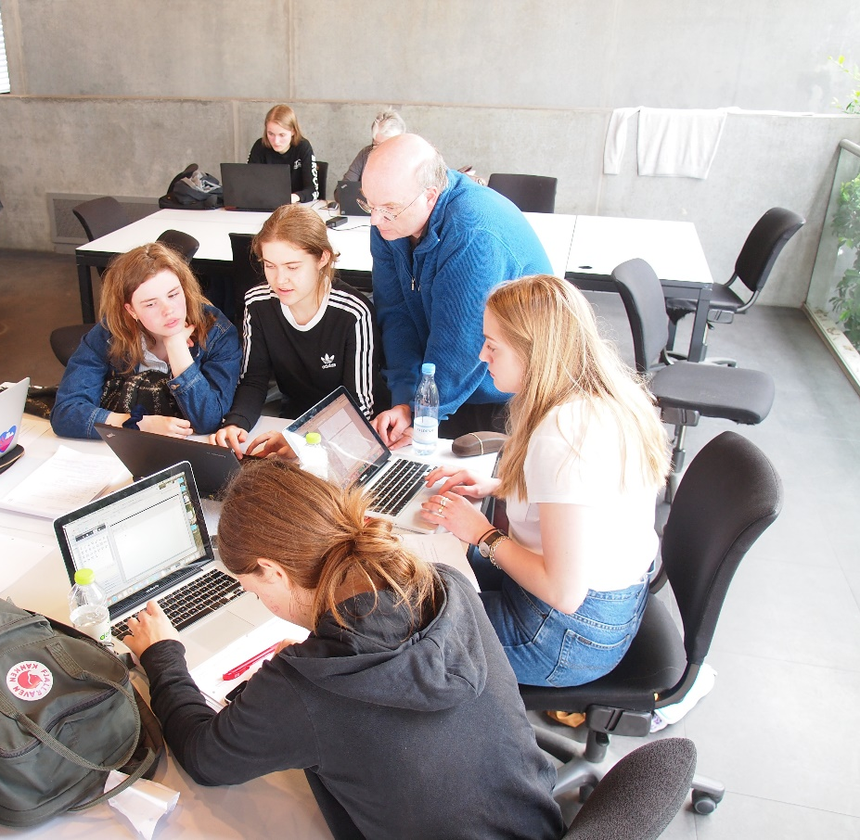
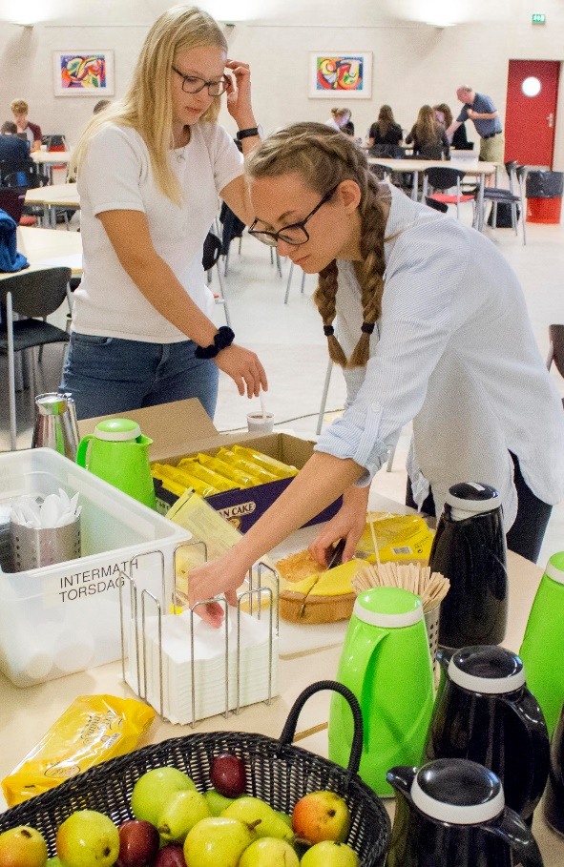
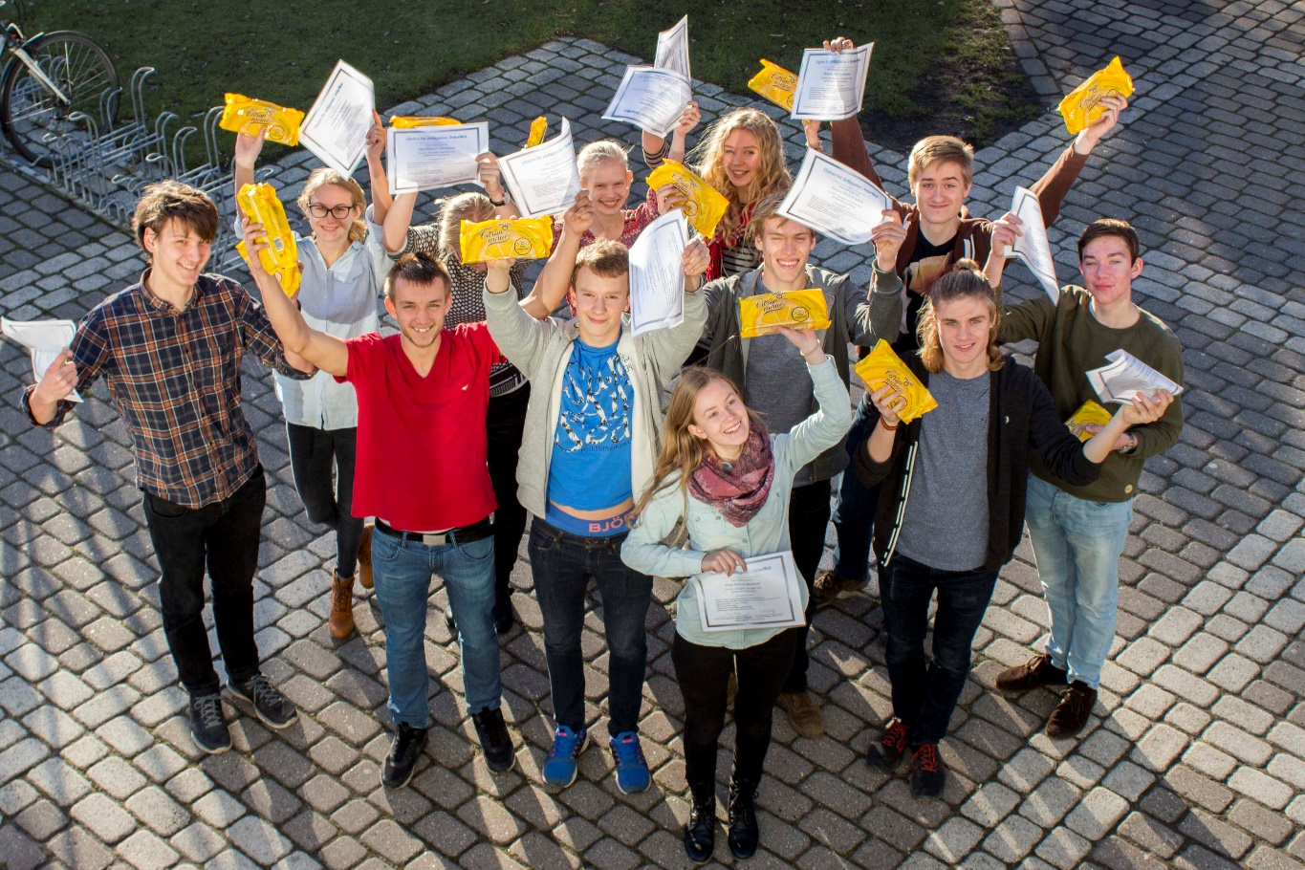
InterMat på BG
Citronmåne, frugt og kakaomælk hver gang
Lektiefrit
Diplom for standhaftig deltagelse

Slide 7
InterMat på BG
Fagligt indhold:
Forår: stof der optræder på 1. år på DTU / KU / CBS
Matrixregning, lineære ligningssystemer, lineære afbildninger, egenværdier og -vektorer
Funktioner af flere variable
Taylorpolynomier i en og to variable
Efterår: projekter tager afsæt i ovenstående
(fx differentialligningssystemer)
You know what you want,
I know what you need…

Slide 8
InterMat på BG
De første mange år gik det godt…
70 ud af 120 mulige fulgte hele forårssemesteret.
20 fortsatte om efteråret i 3g
(meget få valgte dog at skrive SRP)
Men nu kniber det…
InterMat kan (?) ikke skemalægges samlet og i skoletiden (5 A-fag)
Vi har måttet dele i to separate hold
Femte modul ☹
130-timers puljen: nogle elever kommer kun for ”at få timer” – Vi er blevet et blandt mange (tilsyneladende ligeværdige) tilbud

Slide 9
Forskellige modeller
Espergærde:
Rullende skema, elever tages ud af andre fags timer
Gefion:
Pizza-aftner
Falkonér:
5 stk niveaudelte dobbelttimer hvor nogle laver InterMat, mens andre har anden træning/repetition
Gladsaxe:
InterMat for alle i klassen (MatSamf) med klassens egen lærer – ikke stof ud over pensum

Slide 10
Oplæg til diskussion…
Skal vi fortsætte med InterMat – Virker det efter hensigten?
Skal InterMat være en klub på tværs af en årgang eller forankres i den enkelte klasse?
Skal InterMat-materialet kunne inddrages i det supplerende stof ift. den ny læreplan?
Er der skolepolitiske problematikker (skema, aflønning, prioritering…)?
Er de yngre kollegaer interesserede – Hvis ikke,hvordan får vi dem med?
Fagligt indhold? Andre emner? Flere mini-projekter rettet til Samf-Mat?
Hvad skal elevernes begrundelse være for at melde sig til? - Vi skal have nogle overbevisende argumenter så vi opnår bredde, ellers bliver det kun for de få ”nørder”

